Slide 1
Szűrővizsgálatok jelentősége és gyakorlata
Dr. Kívés Zsuzsanna
2024

Slide 2
Előadás témái
LEGGYAKORIBB MEGBETEGEDÉSEK, HALÁLOKOK
ALAPFOGALMAK
A MEGELŐZÉS SZINTJEI
A SZŰRÉS FOGALMA, JELLEMZŐI ÉS HELYE AZ ORVOSI ELLÁTÁSBAN
ALKALOMSZERŰ ÉS SZERVEZETT SZŰRÉSEK
DAGANATSZŰRÉS
SZÍV ÉS ÉRRENDSZERI BETEGSÉGEK SZŰRÉSE
CSONTRITKULÁS
FIZIKAI AKTIVITÁS

Slide 3
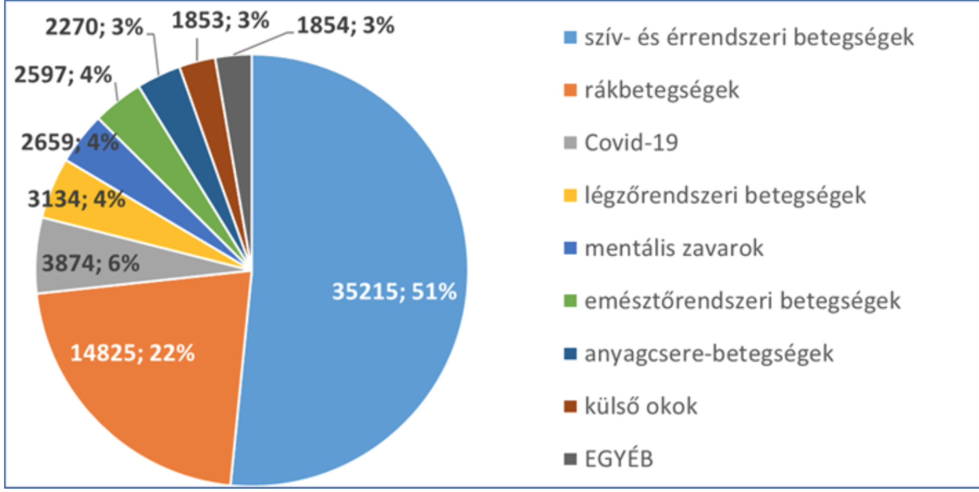
Leggyakoribb Halálokok A NŐK KÖRÉBEN MAGYARORSZÁGON (2023)
Forrás: Vitrai József: Halálozás Magyarországon, 2023

Slide 4
Daganatos halálozás Európában, 2023
Forrás: European Cancer Inequalities Registry. Rákügyi országprofil, 2023

Slide 5
Forrás: European Cancer Inequalities Registry. Rákügyi országprofil, 2023

Slide 6
SZÜLETÉSKOR VÁRHATÓ ÉLETTATAM
2020: FÉRFIAK: 72,2 ÉV, NŐK: 78,7 év

Slide 7
ALAPFOGALMAK
KRÓNIKUS BETEGSÉG: krónikus vagy idült melléknév hosszan tartó, lassú lefolyású betegséget jelöl.
RIZIKÓFAKTOR/KOCKÁZATI TÉNYEZŐ: az orvostudományban azokat a hajlamosító tényezőket nevezzük rizikófaktoroknak, melyek jelenléte esetén egy betegség kifejlődése valószínűsíthető, ill. kiküszöbölésük révén megakadályozható.

Slide 9
MEGELŐZÉS (PREVENCIÓ) SZINTJEI
Elsődleges megelőzés: középpontjában az egészség általános védelme és támogatása áll. A rizikótényezők kontrollját jelenti, az egészséggel összefüggő káros életmódbeli tényezők csökkentését és az egészségtudatos viselkedés elősegítését.
Másodlagos megelőzés Célja a betegségek és egyes betegségmegelőző állapotok korai felismerése lehetőleg a tünetmentes szakban, amikor a biológiai elváltozás már kialakult, de tünetek még nem jelentkeznek, a beteg panaszmentes.
Harmadlagos megelőzés Célja a betegséggel/balesettel összefüggő szövődmények, tartós károsodások, rokkantság kivédése, a gyógyulás időtartamának csökkentése.

Slide 10
Forrás: Semmelweis Egyetem Egészségfejlesztési Központ

Slide 11
A betegség természetes lefolyása és a megelőzési lehetőségek kapcsolata

Slide 12
Szűrővizsgálatok
A betegségek korai felismerésének módszere a szűrővizsgálat.
A szűrővizsgálat révén még tünetmentes fázisban megakadályozhatjuk a betegség további fejlődését, azáltal, hogy még a tünetek megjelenése előtt beavatkozunk a betegségek kifejlődésének folyamatába, mintegy „megelőzzük” a súlyosabb kimenetelt, a szövődményeket, a halált.

Slide 13
Szűrővizsgálatok célja, formái
A szűrővizsgálat ok célja: A BETEGSÉGBŐL EREDŐ HALÁLOZÁS MÉRSÉKLÉSE
A szűrés formái:
Alkalomszerű
Szervezett lakosságszűrés

Slide 14
ALKALOMSZERŰ SZŰRÉS
1. AZ EGYÉN KEZDEMÉNYEZI
2. AZ ORVOS KEZDEMÉNYEZI, MÁS OKBÓL LÉTREJÖTT ORVOS-BETEG TALÁLKOZÁS ALKALMÁVAL - ”ONKOLÓGIAI ÉBERSÉG”

Slide 15
SZERVEZETT SZŰRÉSEK
1. területileg szervezett lakosságszűrés
2. szűrésre jogosultak egyénileg azonosíthatók
3. szakmai protokoll (életkor, gyakoriság)
4. behívási, visszahívási, követési rendszer
5. területi szűrési regiszter (lakosság-, megjelenési-, különbség lista)
6. szűrőállomások
7. illeszkedik az egészségügyi ellátó rendszerbe
8. egészségnevelési, minőségbiztosítási program támogatja

Slide 16
SZŰRŐMÓDSZERREL KAPCSOLATOS KÖVETELMÉNYEK
A TESZT LEGYEN:
egyszerű, könnyen kivitelezhető
kockázat veszélye nélkül elfogadható, biztonságos (ne legyen mellékhatása)
önkéntes részvétel, „társadalmi elfogadottság”
olcsó
A TESZTEKKEL SZEMBEN TÁMASZTOTT KÖVETELMÉNYEK:
MEGISMÉTELHETŐ – MEGISMÉTELVE UGYANAZT AZ EREDMÉNYT MUTATJA
ÉRVÉNYES – AZT MÉRI A TESZT AMINEK A MÉRÉSÉRE SZÁNTÁK
ÉRZÉKENYSÉG – MENNYIRE JÓL AZONOSÍTJA A VALÓBAN BETEGEKET
FAJLAGOSSÁG –MENNYIRE JÓ AZONOSÍTJA A VALÓBAN EGÉSZSÉGESEKET

Slide 17
SZERVEZETT Daganatszűrések

Slide 18
Szervezett Daganat szűrések 1. EMLŐSZŰRÉS
MAMMOGRÁFIÁVAL A 45-65 ÉV KÖZÖTTI NŐK KÉTÉVENKÉNT VÉGZETT EMLŐSZŰRÉSE
DAGANAT ÁTMÉRŐ
5
10
15
20
30
ÁTTÉT VALÓSZÍNŰSÉGE
10
15
25
40
70
%
CÉL A MÉG NEM TAPINTHATÓ TUMOROK FELKUTATÁSA. A 10MM-NÉL NEM NAGYOBB, NEM TAPINTHATÓ, REJTETTEN NÖVEKVŐ DAGANAT KIMUTATÁSA.

Slide 19
Szervezett Daganat szűrések 1. EMLŐSZŰRÉS – 65 év felett
A szűrést addig kell folytatni, amíg egy nő jó egészségnek örvend, és várhatóan még legalább 10 évig él. (American Cancer Society, 2023)
Az új esetek 45—a 65 év feletti, az emlőrák előfordulása a 70 és 74 év között éri el a csúcsot, de a 75 év felettiek aránya továbbra is magas. a kutatás azt mutatja, hogy 75 éves vagy idősebb nők szűrése előnyös, de egy kísérleti VIZSGÁLAT NEM MUTATTAN KI AZ EMLŐRÁKSZŰRÉS ELŐNYÉT 75 ÉS 84 ÉV KÖZÖTTI NŐKNÉL. így nincs elegendő bizonyíték a szűrés mellett vagy ellen javasolni. mammográfia 75 éves vagy idősebb nőknél. (U.S. Preventive Services Task Force, 2024)

Slide 20
Szervezett Daganat szűrések 2. méhnyakSZŰRÉS – 65 év felett
A 25-65 KÖZÖTTI NŐK EGYSZERI NEGATÍV SZŰRŐVIZSGÁLATA UTÁN 3 ÉVENKÉNT MEGISMÉTELT CITOLÓGIAI SZŰRŐVIZSGÁLAT.
65 évnél idősebb nőknél, akik előzetesen megfelelő szűrésen estek át, és egyébként nincs nagy kockázata a méhnyakrák kialakulásának, további szűrés nem ajánlott. (U.S. Preventive Services Task Force, 2024)
65 éves kor után, ha nemi kapcsolat már nincs és a korábbi szűrések negatívak voltak, nem célszerű további szűrések végzése. (Bősze és mts. Méhnyakszűrés hazai irányelvei, 2009)
Akiknek kórelőzményében súlyos méhnyakrák előtti elváltozás szerepel, a szűrést a diagnózis után legalább 20 évig folytatni kell, még akkor is, ha a vizsgálat 65 éves kor felett van. (American, Cancer Society, 2015)

Slide 21
Szervezett Daganat szűrések 3. vastagbélSZŰRÉS
KOCKÁZATI TÉNYEZŐK:
táplálkozás, öröklött hajlam (vastagbélrák vagy polipok öröklődése, vastagbél krónikus gyulladása, anamnézisben adenoma vagy polip
CÉL: az 1 cm-nél nagyobb adenomatózus (rosszindulatú elfajulásra hajlamos) polipok korai, még csak bélfalra terjedő felismerése.

Slide 22
Szervezett Daganat szűrések 3. vastagbélSZŰRÉS
Korcsoportok szerinti szűrési ajánlás:
50-75 ÉVES KORBAN
76-85 ÉVES KORBAN –NEM KELL AUTOMATIKUSAN SZŰRNI (C AJÁNLÁS)
85 ÉV FELETT –NEM SZÜKSÉGES (D AJÁNLÁS)
Fokozott kockázat esetén korábban, gyakrabban kell széklet-vér illetve 3 évente endoszkópos vizsgálat

Slide 23
Szervezett Daganat szűrések 3. vastagbélSZŰRÉS - módszerei
1. VÉGBÉL UJJAL TÖRTÉNŐ FIZIKÁLIS VIZSGÁLATA (végbélgyűrűtől 7-10 cm távolság, a végbél daganatainak 35%-a újjal elérhető
2. ENDOSZKÓPOS VIZSGÁLAT - leggyakoribb módja a kolonoszkópia - aranystandard
3. REJTETT BÉLVÉRZÉS KIMUTATÁSA – olcsó, hatásos, tömeges szűrésre alkalmas, de a polipok, rákok 20%-a egyáltalán nem vérzik, vagy szakaszosan
Biokémiai eljárás: hemoccult teszt – gFOBT
Immunológiai, kétfázisú és kombinált teszt – iFOBT

Slide 24
Szervezett Daganat szűrések 3. vastagbélSZŰRÉS
MAGYARORSZÁGON KÉTLÉPCSŐS SZŰRÉS
ELSŐ LÉPCSŐ - REJTETT BÉLVÉRZÉS KIMUTATÁSA:
Immunológiai, kétfázisú és kombinált teszt – iFOBT
NEM NEGATÍV EREDMÉNY ESETÉN:
MÁSODIK LÉPCSŐ – KOLONOSZKÓPIÁS VIZSGÁLAT

Slide 25
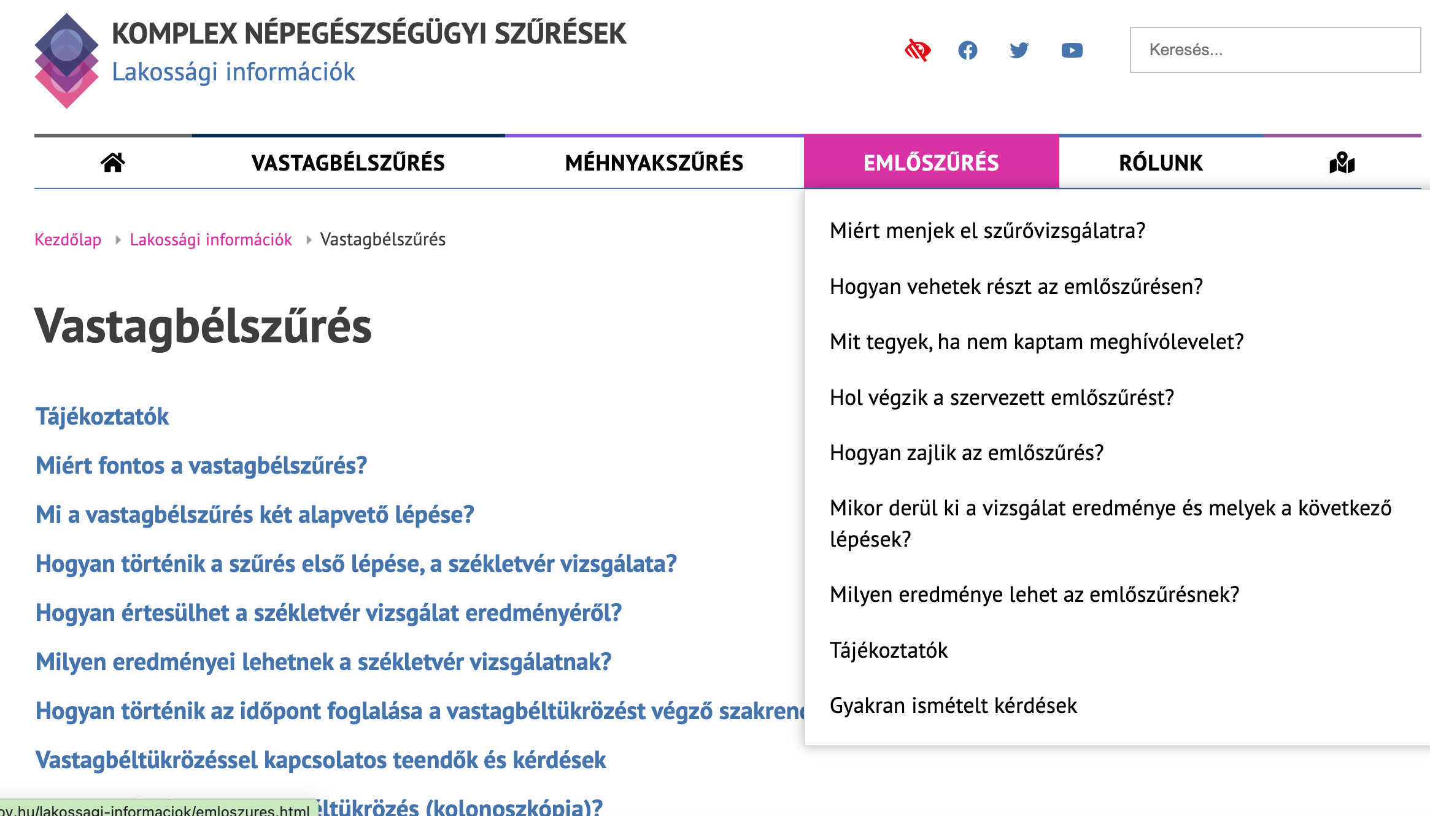
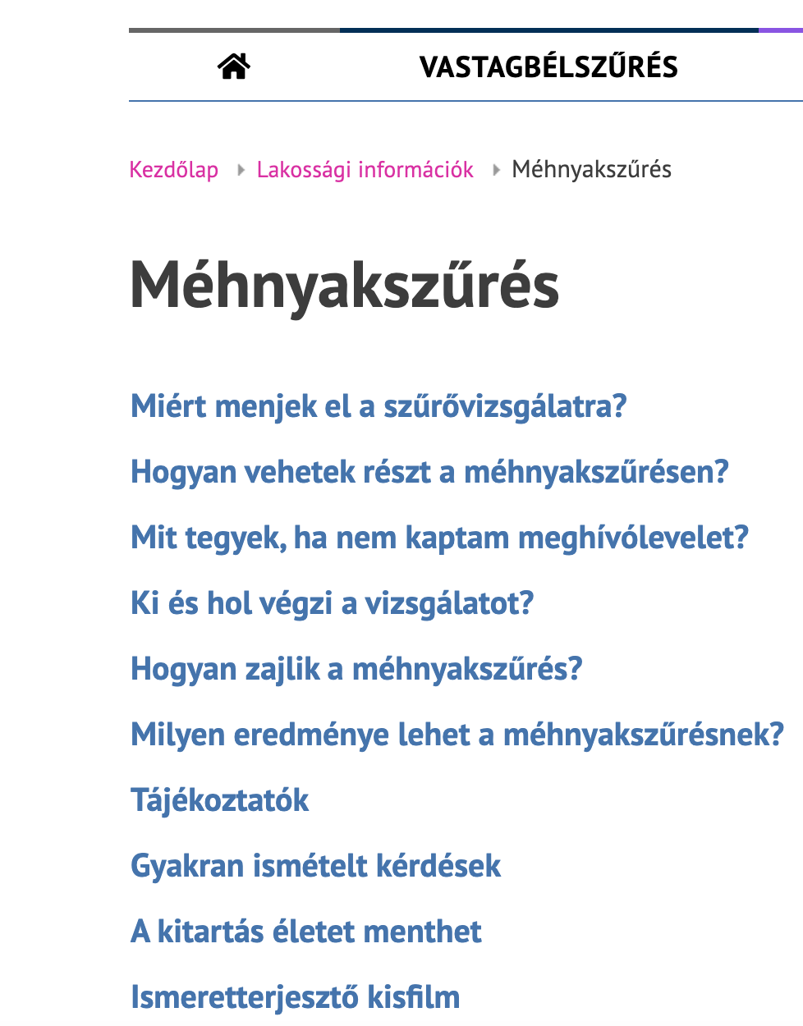
KomMunikáció! Információ a népegészségügyi célú daganatszűrésekről
szures.nnk.gov.hu

Slide 26
alkalomszerű Daganatszűrések

Slide 27
Bőrdaganat – alkalomszerű szűrés kockázat alapján
MELANOMA MALIGNUM - összes bőrdaganat 5%-át teszi ki, agresszív lefolyású, magas halálozás, leggyakrabban festékes anyajegyből indul ki.
RIZIKÓFAKTOROK
TÚLZOTT NAPFÉNY HATÁS; GYERMEKKORI NAPÉGÉGÉSEK
UV-B HATÁS
VILÁGOS BŐRSZÍN, KÉK SZEM, VÖRÖS VAGY SZŐKE HAJ, NEHEZEN BARNULÓ, SZEPLŐS BŐR
CSALÁDI HALMOZÓDÁS
NAGYSZÁMÚ VAGY NAGY, SZABÁLYTALAN ANYAJEGYEK
AZ ESETEK 50%-ÁBAN 55 ÉVES KOR ELŐTT JELENIK MEG
SZOLÁRIUM HASZNÁLAT

Slide 28
Bőrdaganat – korai felismerés - ABCDE szabály
A = ASSZIMMETRIA - az anyajegy szimmetrikus, a melanoma aszimmetrikus
B = Border (HATÁR) Az anyajegy éles, a melanoma elmosódó határú.
C = Color (SZÍN) Az anyajegy egyszínű, a melanoma sokszínű.
D = Diaméter (ÁTMÉRŐ) Az anyajegy 6 mm alatti, a melanoma ennél nagyobb.
E = Eleváció (KIEMELKEDÉS) Ha egy korábban lapos képlet kiemelkedik a bőrfelszínből

Slide 29
Bőrdaganat – korai felismerés - SANSZ szabály
SOKFÉLE SZÍN (ha az anyajegy több színű)
ASSZIMETRIA (ha az anyajegy két fele nem egyforma)
NAGYSÁG (ha az anyajegy nagyobb 6 mm-nél, azaz egy ceruzaradírnál)
SZÉLE (ha az anyajegy széle nem egyenletes és szabályos

Slide 30
PROSZTATA-daganat SZŰRÉS
REKTÁLIS (végbélen keresztüli) DIGITÁLIS (ujjal) VIZSGÁLAT
vérből PSA-SZINT MÉRÉSE (prosztata specifikus antigén)
Végbélen keresztüli ULTRAHANGVIZSGÁLAT
A PSA-mérés és a végbélen keresztüli vizsgálat ajánlható minden 50 évesnél idősebb férfinak, ha a vizsgálatkor a várható élettartama a 10 évet meghaladja. az érintettet tájékoztatni kell (előnyök, hátrányok) és a döntésére bízni a részvételt. (D ajánlás)
Családi halmozódás (egyenes ágú rokon) esetén 45 éves kortól

Slide 31
SZÁJÜREGI-daganat SZŰRÉS
RIZIKÓTÉNYEZŐK:
40 év feletti kor + férfi nem
alkoholfogyasztás
dohányzás
rossz szájhigiéné
elhanyagolt fogazat
SZŰRÉS: ALKALOMSZERŰ - HÁZIORVOS, FOGORVOS!
Elsődleges megelőzés!

Slide 32
Szív- és érrendszeri betegségek szűrése

Slide 33
SZÍV- ÉS ÉRRENDSZERI BETEGSÉGEK
BETEGSÉGEK
SZÍVKOSZORÚÉR-BETEGSÉG
AGYÉRBETEGSÉG
MAGASVÉRNYOMÁS
PERIFÉRIÁS ÉRBETEGSÉGEK
SZÍVELÉGTELENSÉG
REUMÁS EREDETŰ SZÍVBETEGSÉG (szívbillentyűket érinti)
VELESZÜLETETT SZÍVBETEGSÉG
SZÍVIZOMELFAJULÁS

Slide 34
SZÍV- ÉS ÉRRENDSZERI BETEGSÉGEK
1. KÓRELŐZMÉNY:
CSALÁDI HALMOZÓDÁS: a szülők és a testvérek között férfiaknál 55 évnél, nőknél 65 évnél fiatalabb életkorban előforduló hirtelen halál, koszorúérbetegség, agyi érbetegség, végtagi erek betegsége (érszűkület), cukorbetegség, magasvérnyomás-betegség előfordulása. •
ÉLETMÓD: dohányzás (részletesen), étkezési szokások, fizikai aktivitás, alkoholfogyasztás.

Slide 35
SZÍV- ÉS ÉRRENDSZERI BETEGSÉGEK
2. VIZSGÁLATOK:
Vérnyomásmérés
Hallgatózás
Pulzusmérés
Testméretek (testsúly, testmagasság – testtömegindex, haskörfogat)
Boka-kar index (perifériás érbetegség esetén – kar és az alsóvégtag vérnyomásának hányadosa – alacsony érték jelentősebb érszűkület)

Slide 36
SZÍV- ÉS ÉRRENDSZERI BETEGSÉGEK
3. LABORATÓRIUMI VIZSGÁLATOK:
Vérzsír-szint (koleszterin, triglycerid, HDL-koleszterin)
Éhomi vércukor, HbA1c (előző 6-10 hét vércukor értéke megítélhető)
Kreatinin (vesefunkció), mikroalbuminuria (kóros fehérjeürítés)
CRP (gyulladás során emelkedik)

Slide 37
SZÍV- ÉS ÉRRENDSZERI BETEGSÉGEK
4. ESZKÖZÖS VIZSGÁLATOK:
EKG
ÉR-DOPPLER VIZSGÁLAT (ARTÉRIÁK, VÉNÁK ÁLLAPOTÁRÓL AD FELVILÁGOSÍTÁST)
ARTERIOGRÁFIA (ARTÉRIÁK ÁLLAPOTÁRÓL AD FELVILÁGOSÍTÁST – EREK FALÁNAK RUGALMASSÁGÁT MÉRI)

Slide 38
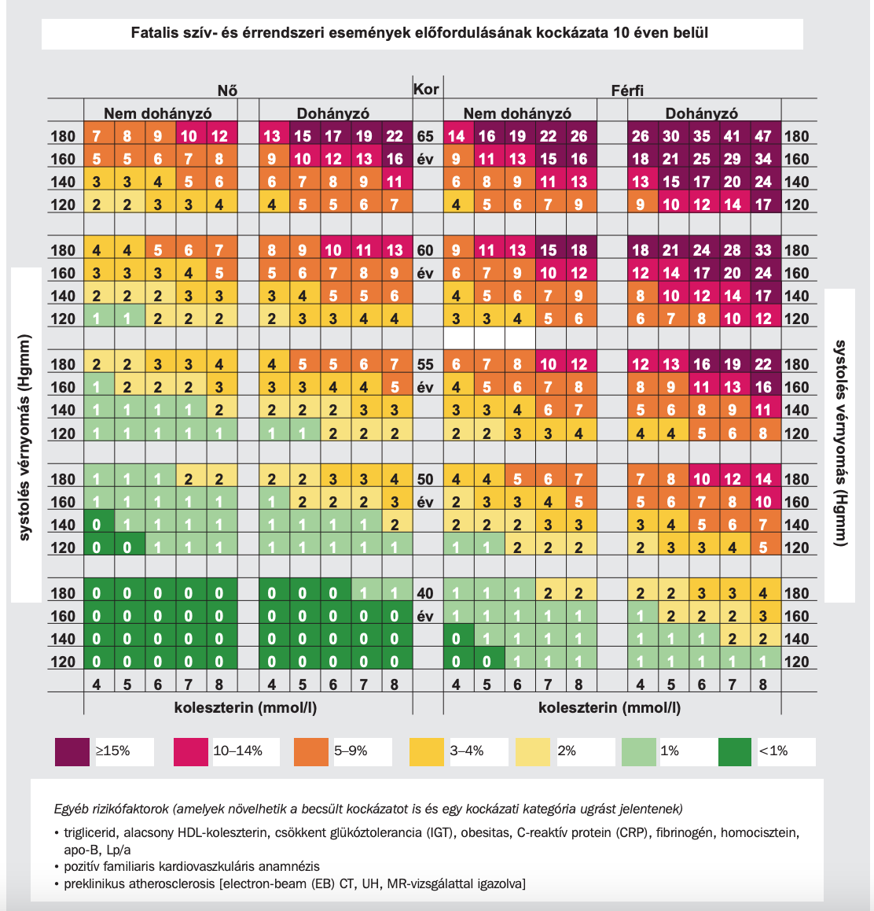
5. RIZIKÓBECSLÉS
„HEART SCORE”
normál kockázat <3%
közepes kockázat 4-5% nagy kockázat 5-8%
igen nagy kockázat 8% felett

Slide 39
65 év feletti korcsoportban
1.-5. alapvizsgálatok elvégzése 2 évente a kockázat kicsi a korábbi táblázat alapján
1.-5. alapvizsgálatok elvégzése évente ha a korábbi táblázat alapján nagy vagy közepes a kockázat
Közepes és nagy kockázatú személyeknél kóros érfalelváltozások esetén további vizsgálatok szükségesek például terheléses EKG.

Slide 40
Cukorbetegség szűrése

Slide 41
FOKOZOTT KOCKÁZAT A CUKORBETEGSÉGRE
1. ÉLETKOR ELŐRHALADTÁVAL NŐ A KOCKÁZAT
2. BMI ÉRTÉK 30 KG/M² FELETT
3. HASKÖRFOGAT A FÉRFAIKNÁL 94 CM FELETT, 102 CM FELETT MÁR NAGY KOCKÁZAT
4. HASKÖRFOGAT A NŐKNÉL 80 CM FELETT, NAGY KOCKÁZAT 88 CM FELETT
5. KEVÉS ZÖLDSÉG/GYÜMÖLCS FOGYASZTÁS
6. VÉRNYOMÁSCSÖKKENTŐ SZEDÉSE
7. VALAHA MÉRTEK MAGAS VÉRCUKOR ÉRTÉKET
8. VOLT A CSALÁDBAN CUKORBETEG
9. FIZIKAI AKTIVITÁS HIÁNYA, VAGY KEVESEBB MINT NAPI 30 PERC

Slide 42
CUKORBETEGSÉG SZŰRÉS
TÜNETEK:
ÁLTALÁNOS TÜNETEK: fáradtság, gyengeség.
MAGAS INZULINSZINT OKOZTA TÜNETEK: nagy étvágy, izzadás, fejfájás.
MAGAS VÉRCUKORSZINT OKOZTA TÜNETEK: nagy mennyiségű vizelet gyakori ürítése, szomjúság, fogyás. (A 2-es típusú diabetesben ez nem jellemző, sőt az elhízás gyakori.)
FOLYADÉK- ÉS ELEKTROLITHÁZTARTÁS ZAVARA OKOZTA TÜNETEK: éjszakai izomgörcsök, látászavarok.
BŐRTÜNETEK: viszketés, gyakran a genitáliák és a végbél környékén, bőrfertőzések.
Nőknél menstruációs zavarok, férfiaknál gyakran súlyos potenciazavarok.

Slide 43
Még tünetmentes időszakban ajánlott a szűrés a következő esetekben:
45 ÉV FELETT
TERHESSÉGI DIABETES
CSALÁDBAN MÁR ELŐFORDULT CUKORBETEGSÉG
SZÍV-ÉRRENDSZERI BETEGSÉG
KOLESZTERINSZINT NÖVEKEDÉS
TÚLSÚLY / ELHÍZÁS
MAGASVÉRNYOMÁS
KÓRELŐZMÉNYBEN CSÖKKENT GLÜKÓZTOLERANCIA, INZULIN REZISZTENCIA

Slide 44
Csontritkulás megelőzése, szűrése

Slide 45
CSONTRITKULÁS - OSTEOPOROSIS

Slide 46
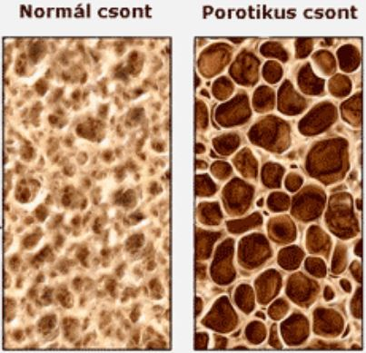
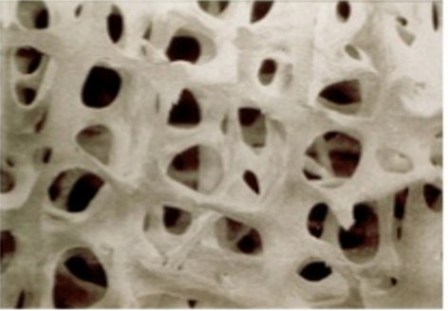
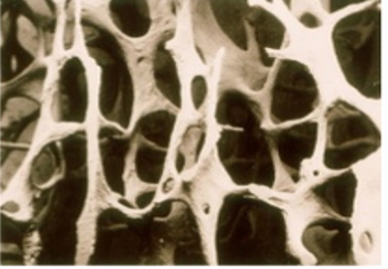
CSONTRITKULÁS - OSTEOPOROSIS

Slide 47
CSONTRITKULÁS - OSTEOPOROSIS
KOCKÁZATI FAKTOROK
NEM
ÉLETKOR
CSALÁDI KÓRELŐZMÉNY
ALACSONY, KIS TESTALKAT
ÖSZTROGÉN SZINT CSÖKENÉSE
ALACSONY KALCIUM BEVITEL
EGYES GYÓGYSZEREK RENDSZERES SZEDÉSE
ÜLŐÉLETMÓD
ALKOHOLFOGYASZTÁS
DOHÁNYZÁS
VÉDŐ FAKTOROK
KALCIUM BEVITEL
NAPFÉNY
D VITAMIN
SÚLYZÓS TORNAGYAKORLATOK

Slide 48
CSONTRITKULÁS – OSTEOPOROSIS - SZŰRÉS
CSONTSŰRŰSÉGMÉRÉS - a csont ásványianyag-tartalmát (főként a kalcium és foszfát mennyiségét), másrészt a szervesanyag-tartalmát (pl. kollagén-rostok) kell megállapítani.
Minden esetben az azonos nemű és hasonló életkorú egészséges emberek átlagértékéhez kell viszonyítani a kapott eredményt.
1. RÖNTGEN (PL. DEXA)
2. ULTRAHANGOS VIZSGÁLAT
3. A LABORATÓRIUMI VIZSGÁLATOK (kalcium-, foszfát-, hormonszint)
4. CSONTTÖRÉSI KOCKÁZATA (egy becsült érték, amely azt mutatja ki, hogy a betegnek milyen valószínűséggel törnek el a csontjai a vizsgálatot követő tíz éven belül.)

Slide 49
CSONTRITKULÁS – OSTEOPOROSIS - SZŰRÉS
CSONTSŰRŰSÉGMÉRÉS indokolt:
1. 65 éves kor felett komplex kivizsgálás keretében
2. nőknél a változó kor körül, férfiaknál 70 éves kor felett
3. hormonális betegség,
4. cukorbetegség,
5. felszívódási zavar,
6. genetikai hajlam esetén,
7. csontritkulásra utaló csonttörés után vagy egyéb tünetek esetén
8. a csontritkulás folyamatának vagy a kezelés eredményességének nyomon követésére.

Slide 50
CSONTRITKULÁS – OSTEOPOROSIS - SZŰRÉS
CSONTSŰRŰSÉGMÉRÉS
A T-pontszám (T-score) mit jelent:
-1,0 FELETTI - NORMÁLIS TARTOMÁNY
-1 ÉS -2,5 KÖZÖTT ALACSONY CSONTTÖMEG
-2,5 VAGY ALACSONYABB ÉRTÉK - CSONTRITKULÁS

Slide 51
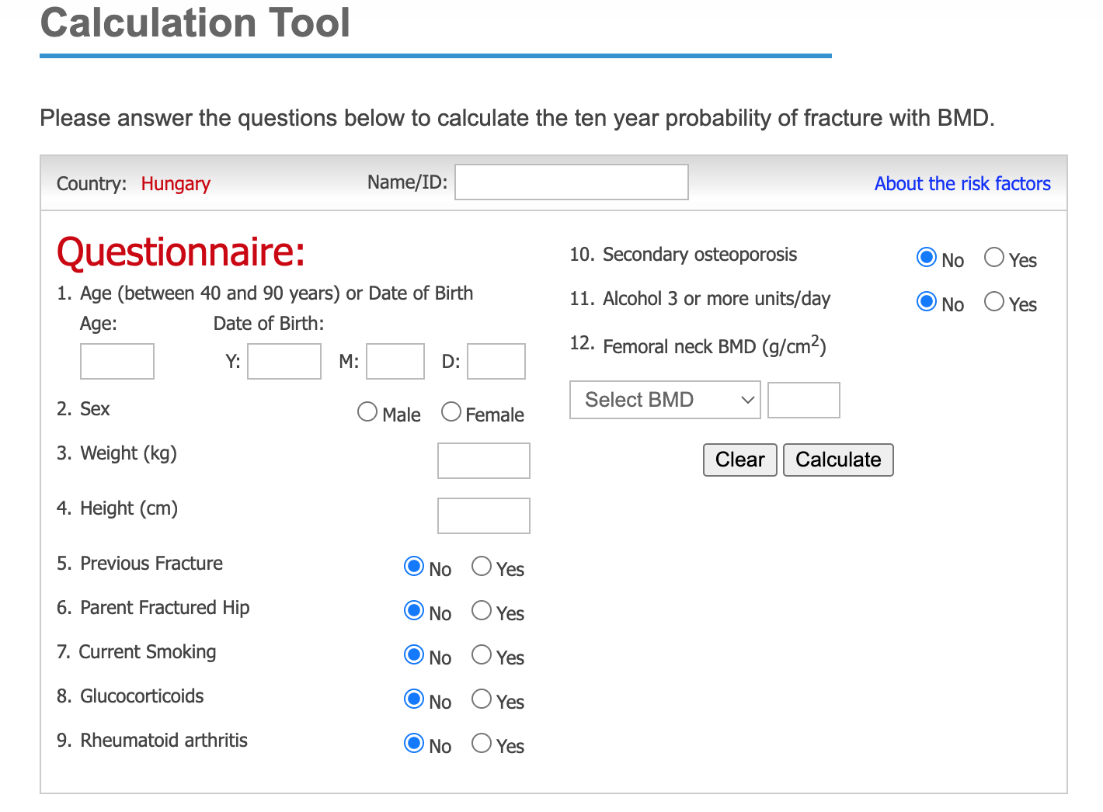
Kockázat becslés: a kalkulátor megmutatja, hogy a a betegnek milyen valószínűséggel törnek el a csontjai a vizsgálatot követő tíz éven belül.
10. másodlagos csontritkulás
kérdőív
11. 3-nál több egység alkohol naponta
életkor
Születési dátum
Ha van DEXA vizsgálati eredmény, a listából ki lehet választani (T-score), és a cellába beírni az eredményt.
nem
év hónap. nap
férfi
nő
testsúly (kg)
CSONTTÖRÉS KOCKÁZATÁNAK MÉRÉSE
testmagasság (cm)
Számításhoz ezt kell megnyomni
5. korábbi csonttörés
6. szülő csípőtörése
no= nem
yes = igen
7. dohányzás
8. szteroid szedés
9. ízületi gyulladás
https://frax.shef.ac.uk/FRAX/tool.aspx?country=27

Slide 52
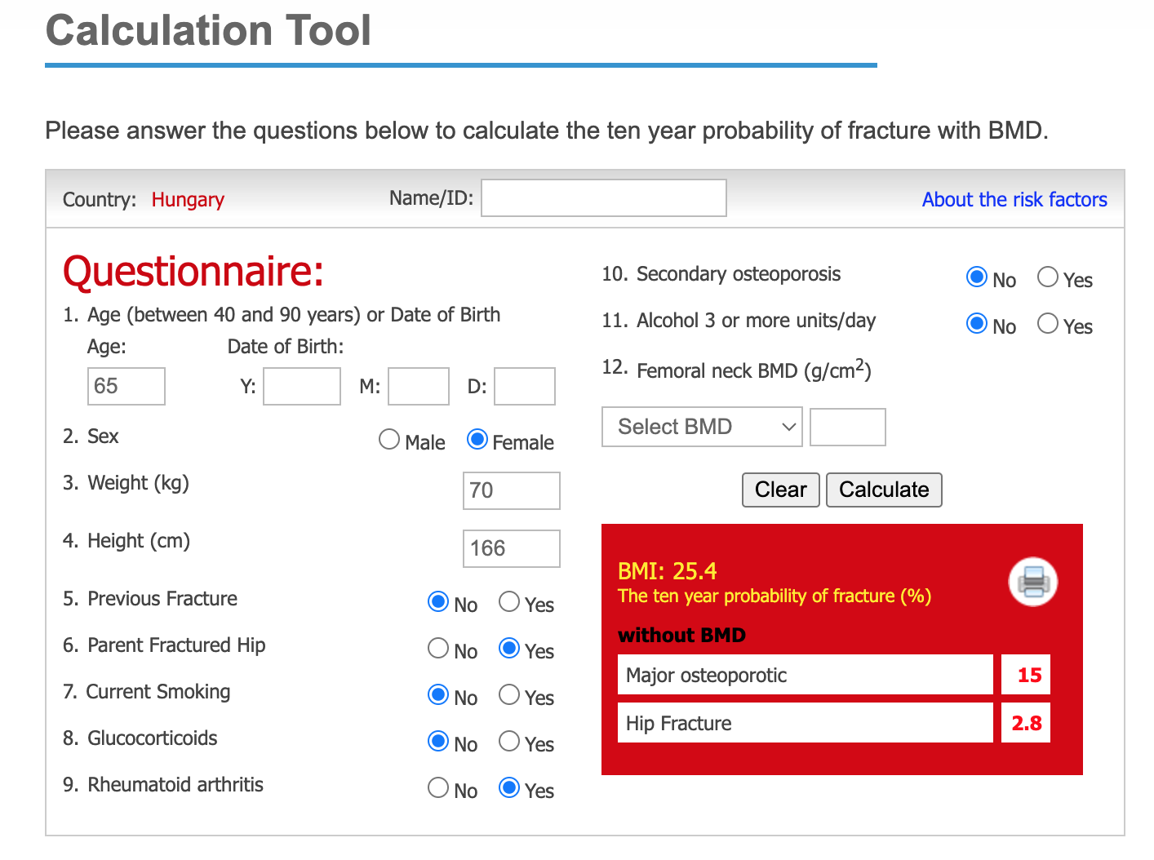
CSONTTÖRÉS KOCKÁZATÁNAK MÉRÉSE
Felső sorban a 15-ös szám jelentése: tizenötször nagyobb esély a súlyos oszteoporózissal összefüggő csonttörésre, alsó sorban: 2,8-szor nagyobb esély a csípőtáji törésre.

Slide 53
CSONTRITKULÁS - OSTEOPOROSIS
CALCIUM BEVITEL
A NŐK 80%-A A FÉRFAIK 70% NEM VISZ BE ELÉG CALCIUMOT A TÁPLÁLKOZÁSSAL
FÉRFIAKNAK: 51-70 ÉV KÖZÖTT 1000 MG/NAP
70 ÉV FELETT 1200 MG/NAP
NŐKNEK: 51 ÉV UTÁN1200 MG/NAP
D VITAMIN BEVITEL (IU = INTERNATIONAL UNIT – NE = NEMZETKÖZI EGYSÉG)
51-70 ÉV KÖZÖTT 600 NE
70 ÉV FELETT 800 NE

Slide 54
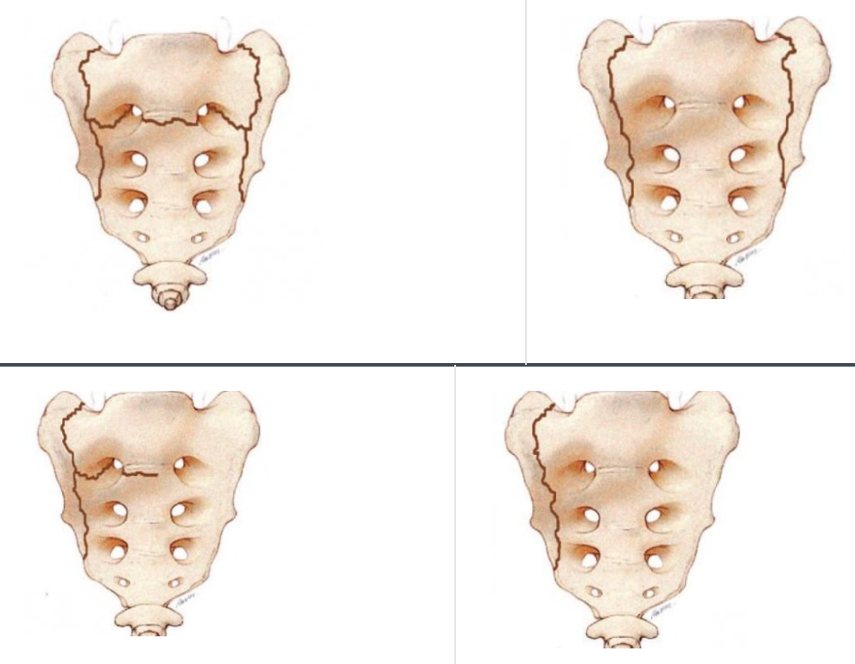
CSONTRITKULÁS – OSTEOPOROSIS
ELESÉS KÖVETKEZMÉNYEI
Kisebb traumák is törésekhez vezethetnek, mint a köhögés, kisebb ütések vagy esések.
Reakcióidő lassabb, és gyakoribb az oldalra esés, és közvetlenül csípőt érnek.
Az esés gyakran „belső” jellegű (inkomplett törés), vagy nincs összefüggésben külső akadályokkal. Ezek lehetnek testtartási instabilitás, csökkent izomteljesítmény, alultápláltság, társbetegségek (például rossz látás, kognitív károsodás) és gyógyszerek következményei.

Slide 55
ELESÉS ÉS A KÖVETKEZMÉNYES CSONTTÖRÉS MEGELŐZÉSE
AKADÁLYMENTES KÖZLEKEDÉS A LAKÁSBAN
KAPASZKODÓK, CSÚSZÁMENTES SZŐNYEG, ÜLŐ LEHETŐSÉG A FÜRDŐSZOBÁBAN
KÜSZÖBÖK, SZŐNYEGEK!
LÁTÁST, HALLÁST SEGÍTŐ ESZKÖZÖK
MEGVILÁGÍTÁS
CSÚSZÁSMENTES LÁBBELI VISELÉSE
JÁRÁST SEGÍTŐ ESZKÖZÖK HASZNÁLATA
VÉSZHELYZETBEN SEGÉLYHÍVÁS LEHETŐSÉGE

Slide 56
FIZIKAI AKTIVITÁS!!
EGÉSZSÉGÜGYI VILÁGSZERVEZET AJÁNLÁSA ALAPJÁN JÓTÉKONY HATÁSÚ A RENDSZERES FIZIKAI AKTIVITÁS:
szív- és érrendszeri betegségek,
cukorbetegség és elhízás
Csont-izomrendszer egészsége
Daganatos betegségek (emlő- és vastagbélrák),
Funkcionális egészség, és az elesések megelőzése,
Depresszió.

Slide 57
65 ÉV FELETT AJÁNLOTT FIZIKAI AKTIVITÁS
150 PERC MÉRSÉKELT INTENZITÁSÚ fizikai aktivitást (tempós séta, tánc, kertészkedés, házimunka, kutyasétáltatás, stb.
VAGY 75 PERC MAGAS INTENZITÁSÚ fizikai aktivitást (futás, biciklizés, úszás, aerobic, ásás, lapátolás stb.
További előnyökhöz HETI 300 PERC KÖZEPES INTENZITÁSÚ fizikai aktivitás.
Az esések elkerülése végett ajánlott az EGYENSÚLY JAVÍTÁSÁRA irányuló gyakorlatok végzése, minimum heti 3 alkalommal.
IZOMERŐSÍTŐ GYAKORLATOKAT heti 2 vagy több alkalommal, amelyek a nagyobb izomcsoportokra irányulnak.

Slide 58
KÖSZÖNÖM MEGTISZTELŐ FIGYELMÜKET!

